Slide 1
D
E
S
I
G
N
P
A
T
T
E
R
N

Slide 2
Chapter 12 Factory Method Pattern – 여러 가지 방식의 엘리베이터 스케줄링
ElevatorController
-id: int
-curFloor: int
+ElevatorController(id: int)
+gotoFloor(destination: int): void
ElevatorManager
+ElevatorManager(controllerCount: int)
+requestElevator(destination: int, direction: Direction): void
1..*
-controllers
-scheduler
ThroughputScheduler
+selectElevator(manager: ElevatorManager, destination: int, direction: Direction): int
작업 처리량을 기준으로 한 스케줄링에 따른 엘리베이터 관리
Notes:
elevatormanager 클래스 – 이동 요청을 처리하는 클래스, 엘리베이터를 스케줄링 하기 위한 throughput 스케줄러 객체를 갖고 각 엘리베이터의 이동을 책임지는 엘리베이터 컨트롤러 객체를 여러 개 가진다. elevatormanager 클래스의 request 엘리베이터 메서드가 요청을 받았을 때 우선 throughput 스케줄러의 select elevator 메서드로 적절한 엘리베이터를 선택한후 선택된 엘리베이터에 해당하는 gotofloor 메서드를 호출하여 엘리베이터를 이동시킨다.

Slide 3
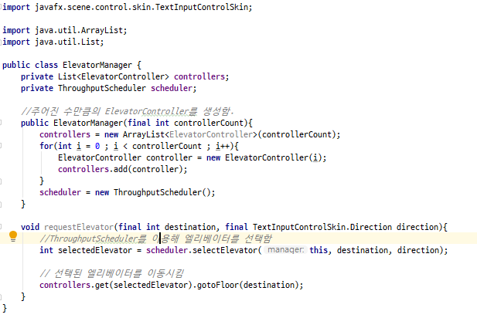
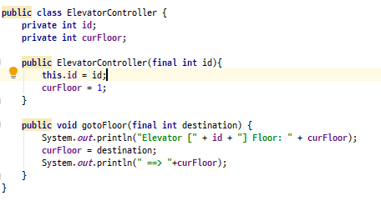
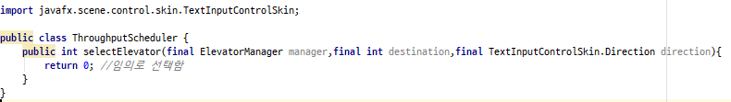
Chapter 12 Factory Method Pattern – 엘리베이터_CODE

Slide 4
Chapter 12 Factory Method Pattern - 문제점
만약 다른 스케줄링 전략을 사용해야 한다면? Ex) 사용자의 대기 시간을 최소화 하는 엘리베이터 선택 전략을 사용해야 한다면?
프로그램 실행 중에 스케줄링 전략을 변경해야 한다면?

Slide 5
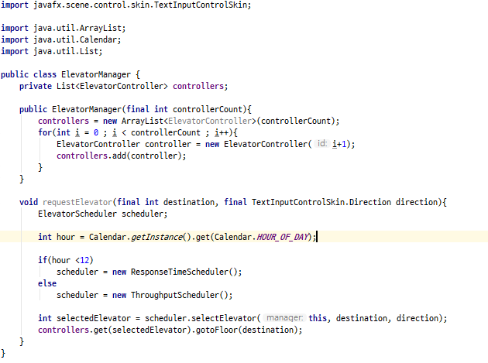
Chapter 12 Factory Method Pattern – 문제점 해결_CODE

Slide 6
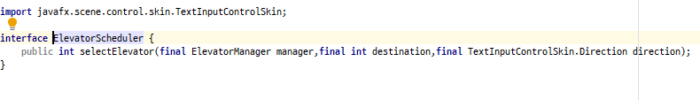
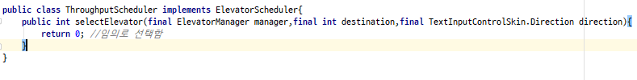
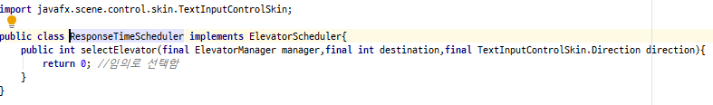
Chapter 12 Factory Method Pattern – 문제점 해결_CODE

Slide 7
Chapter 12 Factory Method Pattern – 스트래티지 패턴을 활용한 스케줄링 전략
ElevatorManager
+ElevatorManager(controllerCount: int)
+requestElevator(destination: int, direction: Direction): void
<<interface>>
ElevatorScheduler
+selectElevator(manager: ElevatorManager, destination: int, direction: Direction):int
ThroughputScheduler
+selectElevator(manager: ElevatorManager, destination: int, direction: Direction): int
ResponseTimeScheduler
+selectElevator(manager: ElevatorManager, destination: int, direction: Direction): int
Notes:
하지만 문제는 여전히 남아있다. 엘리베이터매니저클래스는 엘리베이터 스케줄링 전략이 변경될 때 requestElevator 메서드도 수정되어야 한다. – 새로운 스케줄링 전략이 추가되는 경우, 오전 오후의 스케줄링 선택을 변경하여 사용할 때

Slide 8
Chapter 12 Factory Method Pattern – 해결책
ElevatorManager
+ElevatorManager(controllerCount: int)
+requestElevator(destination: int, direction: Direction): void
SchedulerFactory
+getScheduler(strategyID: SchedulingStratygeID): ElevatorScheduler
<<interface>>
ElevatorScheduler
+selectElevator(manager: ElevatorManager, destination: int, direction: Direction):int
ThroughputScheduler
+selectElevator(manager: ElevatorManager, destination: int, direction: Direction): int
ResponseTimeScheduler
+selectElevator(manager: ElevatorManager, destination: int, direction: Direction): int
Notes:
하지만 문제는 여전히 남아있다. 엘리베이터매니저클래스는 엘리베이터 스케줄링 전략이 변경될 때 requestElevator 메서드도 수정되어야 한다. – 새로운 스케줄링 전략이 추가되는 경우, 오전 오후의 스케줄링 선택을 변경하여 사용할 때

Slide 9
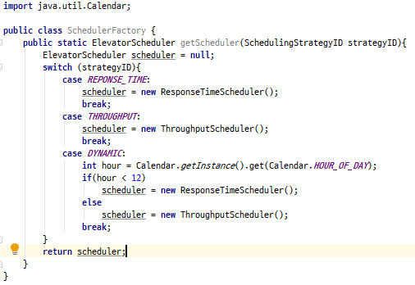
Chapter 12 Factory Method Pattern – 문제점 해결_CODE

Slide 10
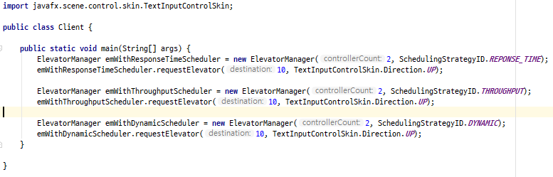
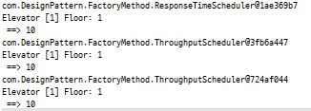
Chapter 12 Factory Method Pattern – 문제점 해결_CODE
Notes:
여러 번 스케줄링 객체를 생성하지 않고 오직 하나의 객체만 생성해서 사용하는 것이 바람직함 -> 싱글턴 패턴

Slide 11
Chapter 12 Factory Method Pattern – 해결책
SchedulerFactory
+getScheduler(strategyID: SchedulingStratygeID): ElevatorScheduler
<<interface>>
ElevatorScheduler
+selectElevator(manager: ElevatorManager, destination: int, direction: Direction):int
ThroughputScheduler
-scheduler: ElevatorScheduler
-ThroughputScheduler()
+getInstance(): ElevatorScheduler
+selectElevator(manager: ElevatorManager, destination: int, direction: Direction): int
ThroughputScheduler
-scheduler: ElevatorScheduler
-ResponseTimeScheduler()
+getInstance(): ElevatorScheduler
+selectElevator(manager: ElevatorManager, destination: int, direction: Direction): int
Notes:
각 생성자를 private으로 정의하고 getInstance 정적 메서드로 객체 생성을 구현함.

Slide 12
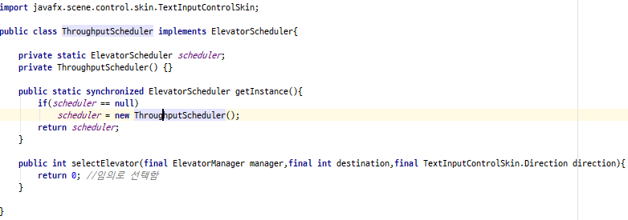
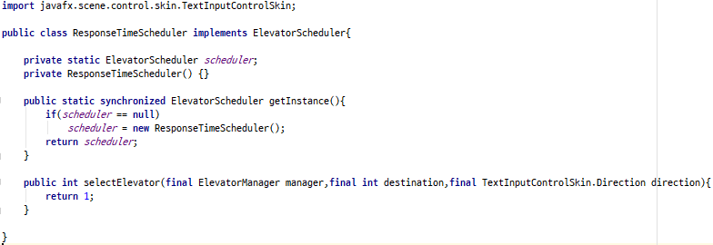
Chapter 12 Factory Method Pattern – 문제점 해결_CODE

Slide 13
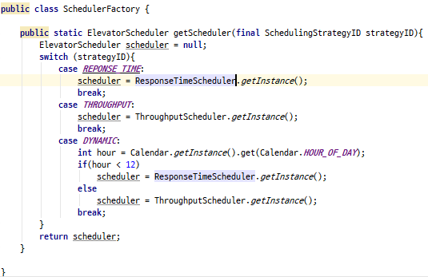
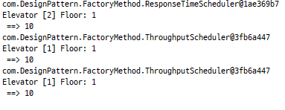
Chapter 12 Factory Method Pattern – 문제점 해결_CODE

Slide 14
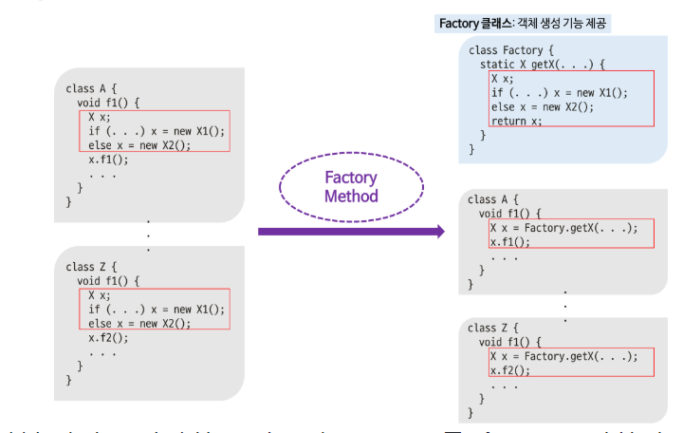
Chapter 12 Factory Method Pattern – 개념
※ 팩토리 메서드 패턴은 객체를 생성하는 코드를 별도의 클래스/메서드로 분리함으로써 객체 생성 방식의 변화에 대비하는데 유용하다.

Slide 15
Chapter 12 Factory Method Pattern – 상속을 이용한 팩토리 메소드 패턴의 적용
ElevatorManager
+ElevatorManager(controllerCount: int)
+requestElevator(destination: int, direction: Direction): void
#getScheduler(): ElevatorScheduler
ElevatorManagerWithThroughputScheduling
+ElevatorManagerWithThroughputScheduling(controllerCount: int)
#getScheduler(): ElevatorScheduler
ElevatorManagerWithDynamicScheduling
+ElevatorManagerWithDynamicScheduling(controllerCount: int)
#getScheduler(): ElevatorScheduler
ElevatorManagerWithResponseTimeScheduling
+ElevatorManagerWithResponseTimeScheduling(controllerCount: int)
#getScheduler(): ElevatorScheduler
Notes:
각 생성자를 private으로 정의하고 getInstance 정적 메서드로 객체 생성을 구현함.

Slide 16
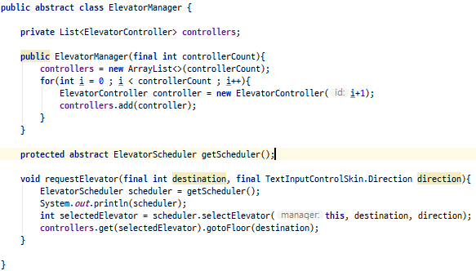
Chapter 12 Factory Method Pattern – 상속을 이용한 팩토리 메서드_CODE

Slide 17
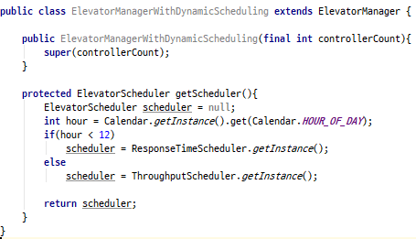
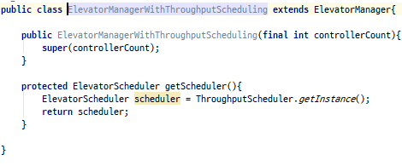
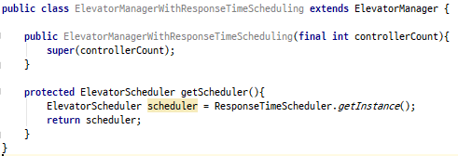
Chapter 12 Factory Method Pattern – 상속을 이용한 팩토리 메서드_CODE
Notes:
Get스케줄러 메서드는 스케줄링 전략 객체를 생성하는 기능을 제공하므로 팩토리 메서드 라고 한다.
Request엘리베이터 메서드의 관점에서 바라 보면 3개의 하위클래스에서 공통 기능의 일반 로직은 동일하지만 스케줄링 전략 객체 생성은 하위 클래스에서 오버라이드 되었다. -> 템플릿 메서드

Slide 18
Chapter 12 Factory Method Pattern
Factory Method Pattern
Creator
+anOperation()
+factoryMethod(): Product
Product
ConcreteProduct
ConcreteCreator
+ factoryMethod(): Product
Notes:
역할이 수행하는 작업-
Product : 팩토리 메서드로 생성될 객체의 공통 인터페이스
ConcreteProduct: 구체적으로 객체가 생성되는 클래스
Creator: 팩토리 메서드를 갖는 클래스
ConcreteCreator: 팩토리 메서드를 구현하는 클래스로 ConcreteProduct 객체를 생성한다.

Slide 19
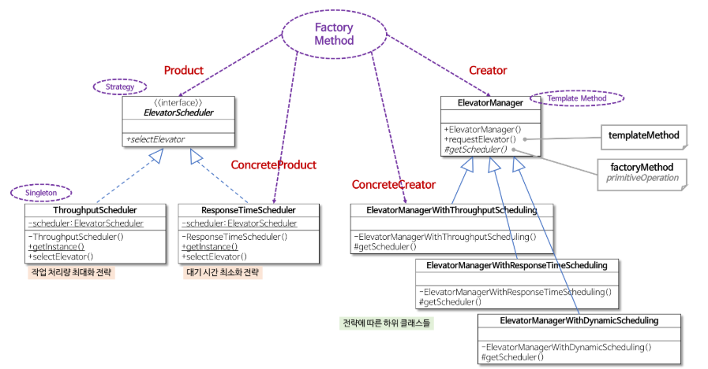
Chapter 12 Factory Method Pattern
Notes:
elevatorScheduler 인터페이스는 product
ResponseTimerScheduler 클래스와 ThroughputScheduler 클래스는 ConcreteProduct 역할을 한다.
ElevatorManager클래스는 Creator역할을 한다.
나머지는 ConcreteCreator역할을 한다.

Slide 20
감
사
합
니
다

